Slide 1

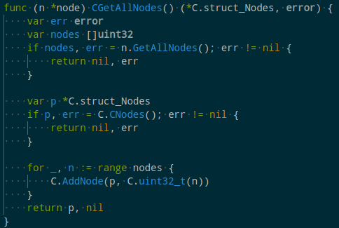
libetcd.h
EtcdAgent
main.c
extern struct Nodes* EtcdGetAllNodes();
xxx.go
*.go
main.go
include
libetcd.so
link
go build ...
01001101010101010111110000101101
11010101111100001010101010101010
node.h
node.c
include
01001101010101010111110000101101
11010101111100001010101010101010

Slide 2
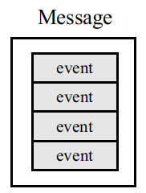
Event Mechanism
thread
goroutine
Watch
Put/Delete
ETCD
user space
/dev/mqueue/etcdmq
kernel space

Slide 3
编译EtcdAgent生成二进制库文件(dynamic or static)；
  go build -buildmode=c-shared -o cgo/libetcd.go main.go
  go build -buildmode=c-archive -o cgo/libetcd.go main.go
C域进行相应的修改；
  编码#include “libetcd.h”
  编译-Ldir -letcd
API调用原理（以EtcdGetAllNodes为例）：
  C域调用EtcdGetAllNodes,该函数会返回一个指向结构体的指针；
  EtcdAgent向ETCD发送Get请求,获取/CoreNet/Node前缀下的所有的key，即node信息；
  EtcdAgent调用C.CNodes函数，该函数由C语言包装而成，内部会malloc申请struct Nodes大小的内存，返回给Go域；
  EtcdAgent调用C.AddNode函数，该函数由C语言包装而成，入参传入单个nodeId,内部将nodeId增加到struct Nodes的成员数组中；(无需编解码，纯C结构)
  EtcdGetAllNodes返回申请到的内存地址给C域，C域访问该结构后进行释放；

